Slide 1
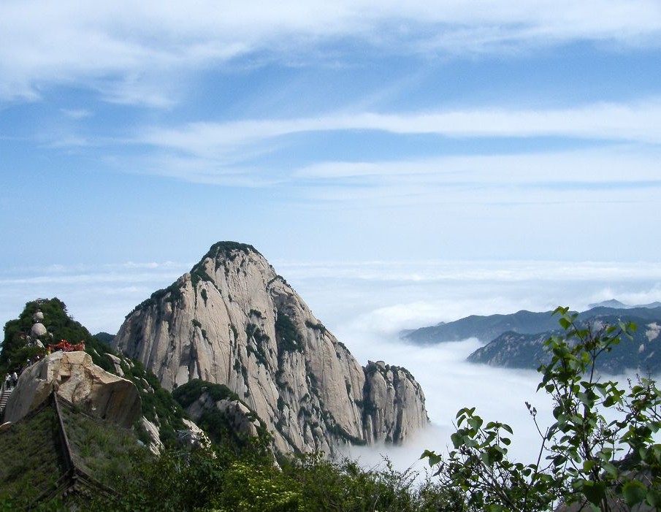
还记得我们学过的《咏华山》这首诗吗？
咏华山
只有天在上，
更无山与齐。
举头红日近，
回首白云低。
宋 寇准

Slide 2
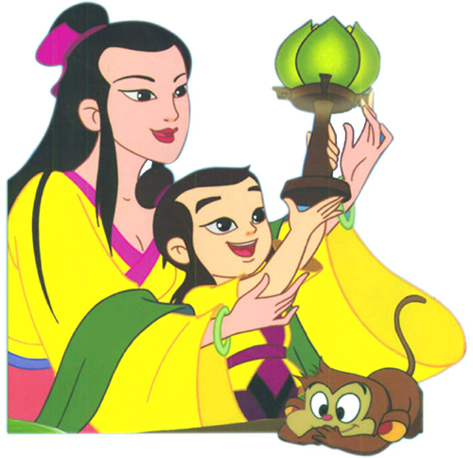
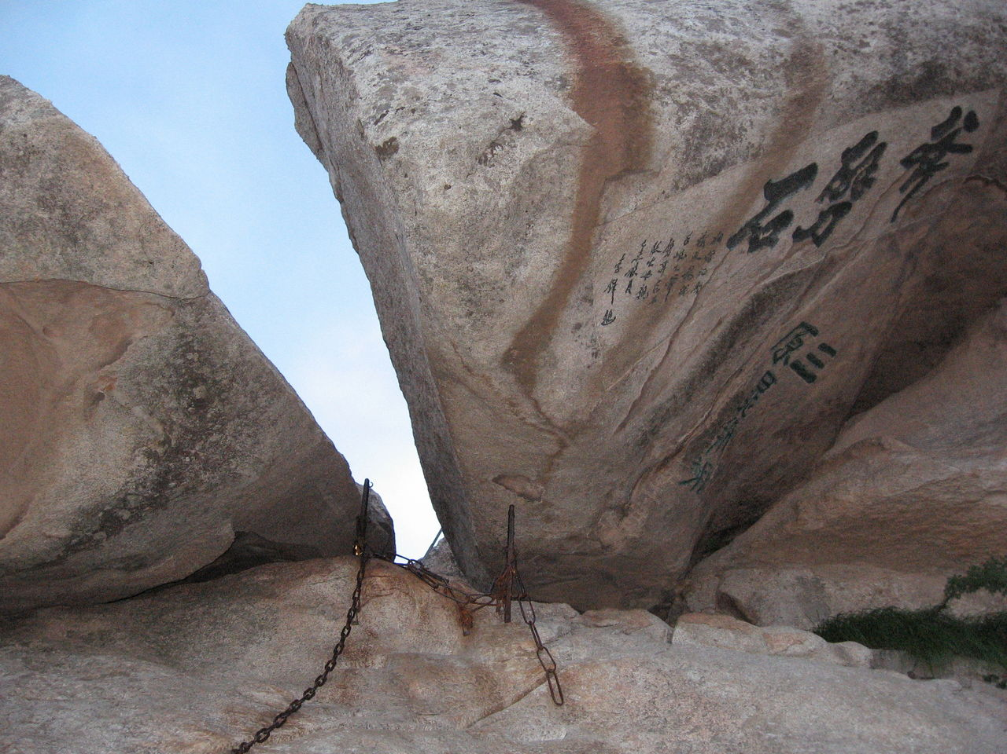
华山的西峰顶上，有一块巨石被截成三节。 巨石旁边插着一把七尺高三百多斤重的月牙铁斧。这里，传说是沉香劈开华山救出母亲的地方。

Slide 3
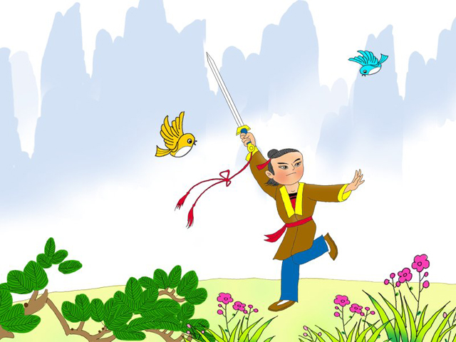
沉香救母

Slide 4
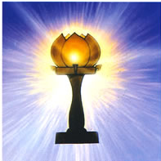
我们欣赏过动画片《宝莲灯》，今天让我们通过语言文字，一起感受中国神话故事《沉香救母》的魅力吧！
根据拼音读准字音，读通句子，把难读的句子多读几遍。

Slide 5
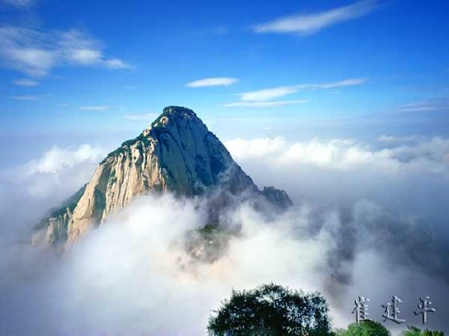
沉香
认读词语
气愤 恨不得 解救 对付 攥紧 拳头 告别 拜师学艺 寒冬腊月 盛夏酷暑 起早贪黑 习武练功 腰酸背疼 浑身 增添
爸爸
叹了一口气 含着眼泪 苍老
妈妈
美丽善良 因为
二郎神
心狠手辣 神通广大

Slide 6
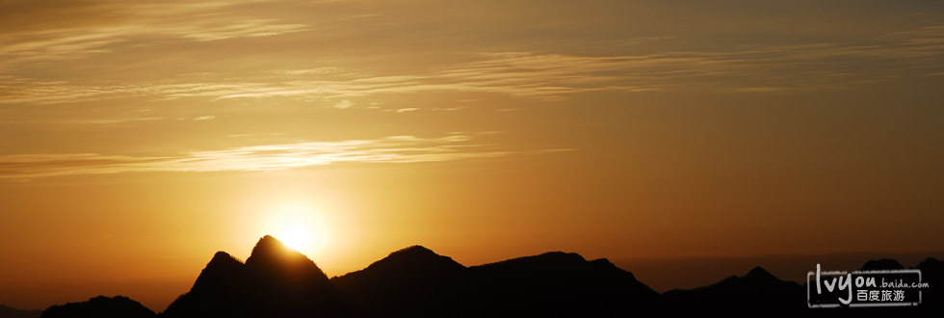
读好句子
原来，沉香的妈妈是个美丽善良的女神，因为向往人间美好的生活，被二郎神压在了华山脚下。
二郎神心狠手辣，神通广大，你才是个8岁的孩子，怎么能对付得了他呢？
不管是寒冬腊月，还是盛夏酷暑，他都起早贪黑地跟着师傅习武练功。有时累得腰酸背疼，很想松口气，但一想到要去解救妈妈，浑身就增添了力量。

Slide 7
沉香的母亲是谁？你是怎么知道的？
沉香一直跟着爸爸过日子，却从来也没有见过妈妈。他的妈妈到哪儿去了呢？
原来，沉香的妈妈是个美丽善良的女神，因为向往人间美好的生活，被二郎神压在了华山脚下。
了解真相

Slide 8
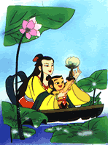
就这样，沉香只能一直跟着爸爸生活。当看到别的孩子和妈妈一起快乐的生活时，甚至连小动物也有自己的妈妈时，沉香越发想念自己的妈妈了。
你从哪儿看出沉香特别想自己的妈妈了？

Slide 9

沉香问爸爸：“我怎么没有妈妈呢？”
爸爸叹了一口气，没有回答。
沉香再三追问
爸爸才含泪说出了真情。

Slide 10
读一读课文第一、二自然段，想一想动画片，思考：
你从哪句话知道沉香一心要救妈妈？

Slide 11
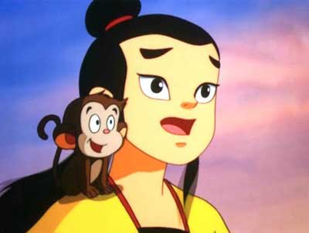
沉香听了，心里又气愤又难过，恨不得马上就去解救妈妈。

Slide 12
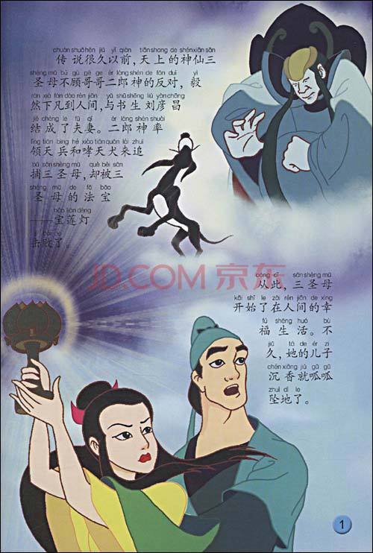
沉香为什么要救母？
用“因为…所以…”来说说。
原来，沉香的妈妈是个美丽善良的女神，因为向往
人间美好的生活，被二郎神压在了华山脚下。

Slide 13
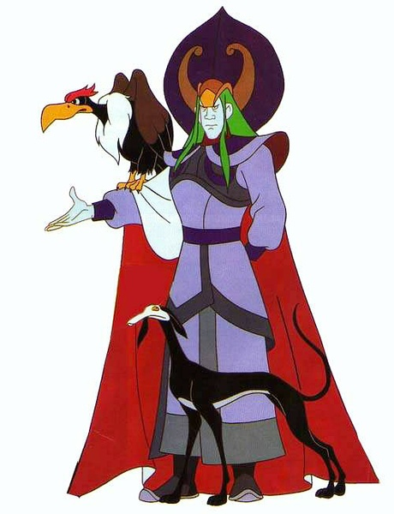
二郎神把华山重重地压在三圣母身上，让她永世不得翻身，让她永远不能和自己的孩子丈夫见面。可见他——
心狠手辣

Slide 14
二郎神心狠手辣，神通广大，你才是个８岁的孩子，怎么能对付得了呢？
你才是个8岁的孩子，怎么能对付得了呢？
你才是个8岁的孩子，对付不了呀。
比较

Slide 15

沉香望着苍老的爸爸，默默地攥紧了拳头。
？
？
决心救母

Slide 16
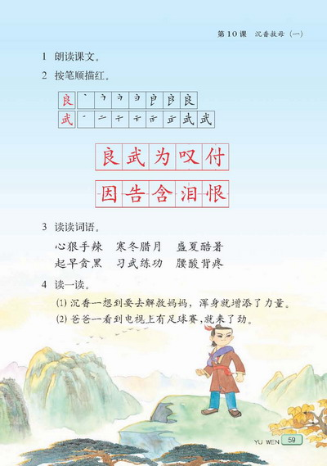
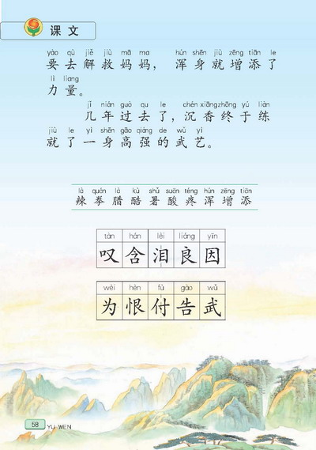
朗读课文1到3自然段。
了解真相——决心救母

Slide 17
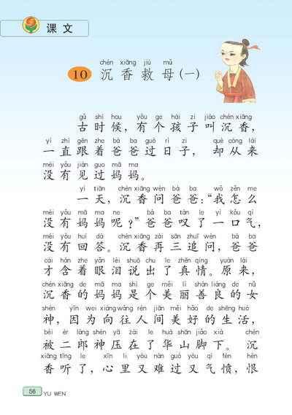
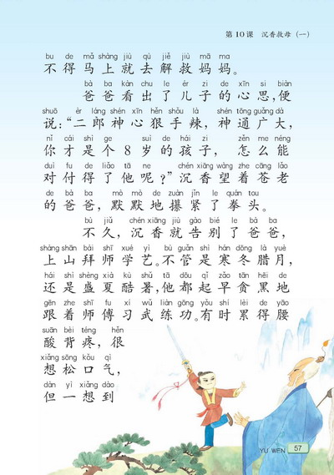

Slide 18
tàn hán lèi liánɡ yīn wèi hèn
叹
含
泪
良
因
为
恨
叹气 叹息 惊叹
感叹
眼泪热泪流泪泪水
优良良好良心良机
因为原因因果因此
含笑含泪包含饱含
因为 为此 为民
仇恨痛恨愤恨
（行为）（人为）（为难）

Slide 19
沉香救母
第二课时

Slide 20
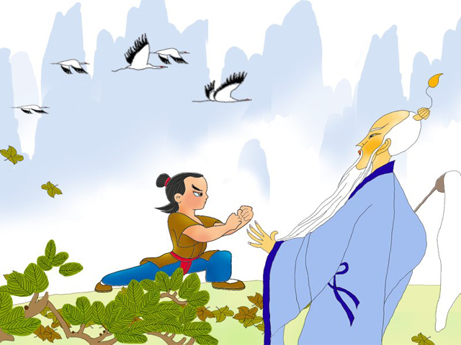
认读词语
美丽善良 心狠手辣 腰酸背疼 盛夏酷暑 叹了口气 含着眼泪
增添力量 习武练功 对付得了
恨不得 寒冬腊月 起早贪黑

Slide 21
不久沉香就告别了父亲，上山拜师学艺。

Slide 22
不管是寒冬腊月，还是盛夏酷暑，他都起早贪黑地跟着师傅习武练功。
刻苦练功

Slide 23
有时累得腰酸背疼，很想松口气，但一想到要去解救妈妈，浑身就增添了力量。
刻苦练功

Slide 24
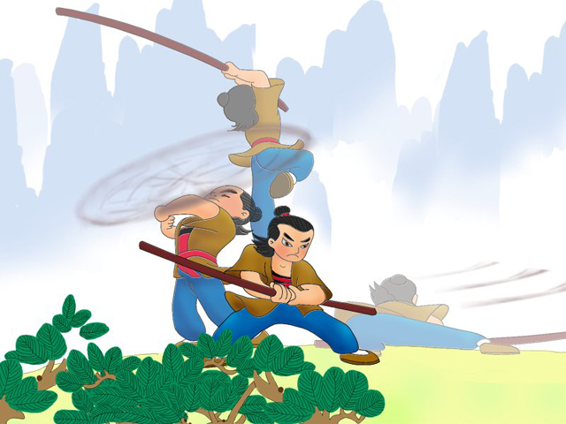

Slide 25
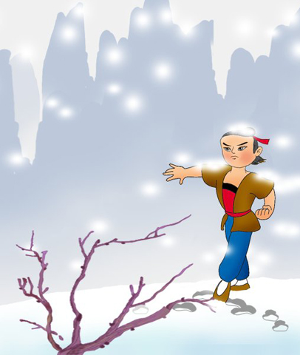
当沉香练得腰都酸了，想歇一会时，他 ；
当沉香练得背都疼了，想躺一会时，他 ；
当沉香练得眼睛都发花了，想睡一会时，他 。

Slide 26
我来试一试：
用“一…就…”练习说话．
爸爸一看到电视上有足球赛，就来了劲．

Slide 27
1、我一看到动画片，就 。
2、 一 ，就 。

Slide 28
选字填空
恨 狠 很 根 跟
凶（ ）（ ）从 （ ）本 （ ）好
仇（ ）（ ）心 树（ ）（ ）多
心（ ）手辣 （ ）之入骨
（ ）不得
狠
跟
根
很
恨
狠
根
很
狠
恨
恨

Slide 29
填上合适的词
条
一 大树 一 小溪
一 大山 一 星星
一 风 一 绳子
一 古井 一 大雪
一 窗户 一 武艺
棵
座
颗
阵
条
口
场
扇
身

Slide 30
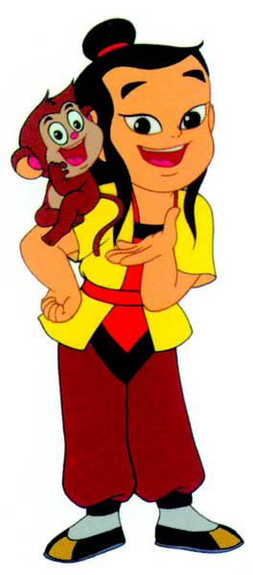
用直线把词连起来
武艺 丰满
生活 灿烂
光线 高强
羽毛 强烈
朝霞 美好

Slide 31
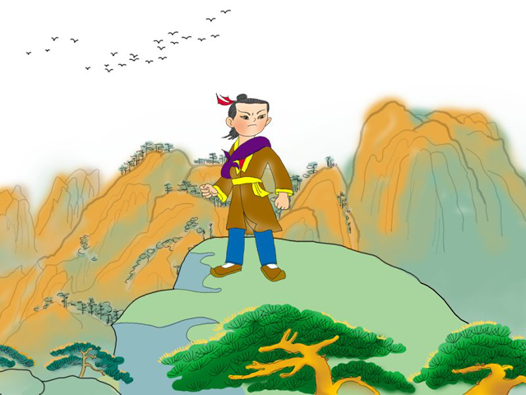
几年过去了，沉香终于练就了一身高强的武艺。

Slide 32
词语积累
心狠手辣 攥紧拳头 寒冬腊月
盛夏酷暑 腰酸背疼 增添力量
浑身

Slide 33
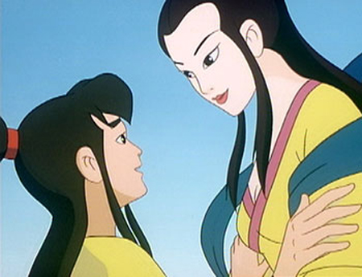
根据提示简要说一说这个故事。
了解真相
决心救母
拜师学艺
刻苦练功

Slide 34
武
fù ɡào wǔ
付
告
武
付出对付支付托付
告别告诉告白广告
武术武艺武功文武

Slide 35
参考资料
叹，繁体为嘆，形声字。义为感叹。
含，形声字。本义是衔在嘴里。引申为包含、怀藏等义。
泪，会意字。眼睛（目）流出了“水”，自然就是“泪”。
良，象形字。构形解说不一。可联系“食”字识记：食字下部“良”像有脚的器皿里装着食物（上一点表示食物），上部“人”像盖子。现在盖子打开了（没有了），发现盛器中盛满了食物。本义是好、善、佳。引申为善良、和悦。
恨，形声字。从心，艮声，本义是遗憾，不满意。引申为怨恨、仇恨。“艮”是“良”字少一点。
付，会意字。寸是手，手持物交给别人，本义是给予。
告，会意字。 “口”表示祈祷用的神座之类，本义是将宰杀好的“牛”头等置于“口”上向神灵祈祷。引申为报告、告诉等义。
武，会意字。 “止”是脚，表示行动：“戈”是矛类兵器，表示使用戈的行动，即动武。隶变之后，“戈”的一撇移到左上角，写成“武”，由动武义引申为勇猛、雄壮，与“文”相对。又泛指与军事有关的行动或事物，如：武器、武术。又可灵活识记为：动武的目的是为了和平(止弋)。

